Slide 1
WAF bypass: técnicas, tácticas y truquitos
</
/>

Slide 2


</ whoami
-Daniel Monzón Peso (aka stark0de)
-Operador de Red Team en Siemens
-Con algunas certificaciones
-Con ganas de conocer cómo funciona y cómo se puede abusar de todo tipo de tecnología (actualmente, sobre todo de Windows)
-@stark0de1 en Twitter

Slide 3
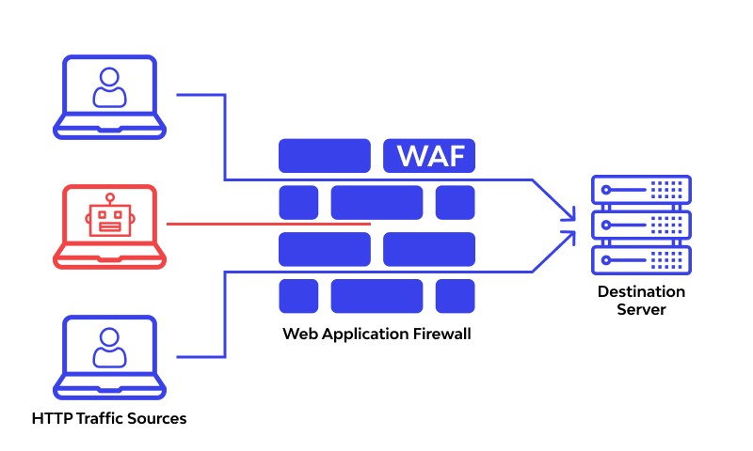
</ Conceptos
¿Cómo te cazan?
1) Listas blancas (payloads, User-Agents, IPs, firmas JA3)
2) Listas negras (lo mismo + medidas anti-scraping, detección de navegadores headless)
3) Aprendizaje automático
WAF: detección de DDOS, payloads de vulns típicas, CVEs y pueden hacer las veces de reverse proxy/balanceador de carga también.

Slide 4

</ Conceptos
RASP: funciona a nivel de software
Son menos comunes que los WAF
También hay cosas parecidas del lado del cliente (ej: DOMPurify)

Slide 5
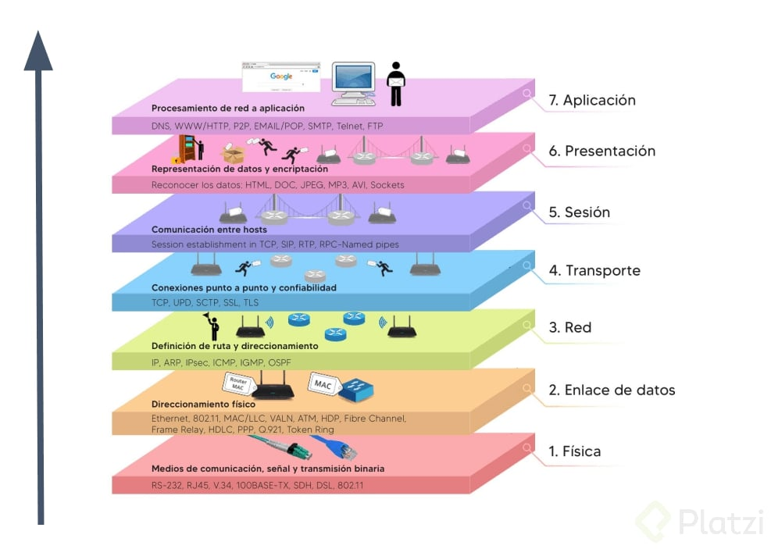
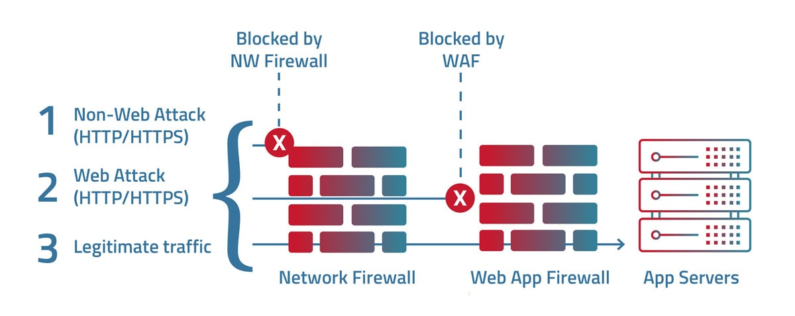
</ Conceptos
Firewalls: no necesariamente operan en la capa de aplicación
https://es.radware.com/cyberpedia/application-security/waf-vs-firewall-comparison-and-differences/

Slide 6
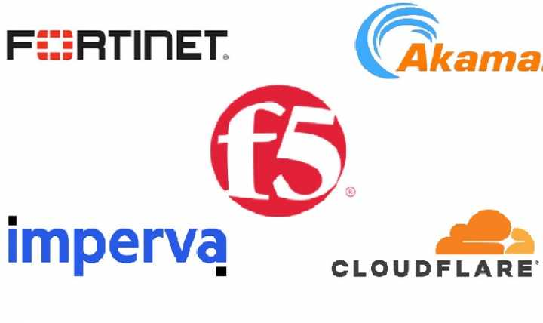
</ Marcas comunes de WAFs
¿Cuál es el mejor WAF?
-Igual que con los EDRs etc, es imposible asegurarlo
https://www.openappsec.io/post/best-waf-solutions-in-2023-real-world-comparison

Slide 7
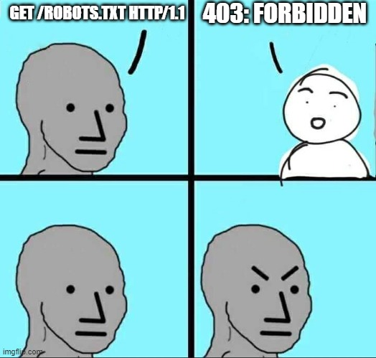
</ Detección de WAFs
Cookies
Cabeceras de la respuesta (custom o Server)
Páginas de error
Tools of the trade:
Wafw00f
Wafalyzer
Identywaf
Whatwaf
Tus ojos viendo un 403/página de error

Slide 8
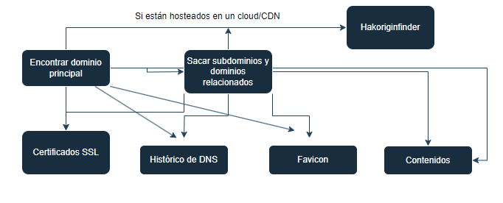
</ Sacando la IP real
Hay que revisar el cherry de OSINT

Slide 9
</ Buscando bypasses
-¿Qué hay que tener en cuenta?
El tipo de fallo a explotar, ¿es genérico o específico? (SQLi vs un CVE por ejemplo)
WAF a saltarse
Tecnologías involucradas (server side y client-side, por ejemplo: ..;/..;/ en Tomcat, Jquery, Linux -> path name expansion con ??, Windows-> t^yp^e C:\wINDOWS\win.ini https://www.ired.team/offensive-security/defense-evasion/commandline-obfusaction )
No reinventar la rueda si no hace falta (BUSCAR WEB DE BYPASSES CONOCIDOS)
Hay vulns que no admiten ningún cambio, hay que tener esto en cuenta antes de darse de cabezazos contra la pared (esto pasa con vulns específicas más habitualmente, pero también con algunos tipos de vulns genéricas)
¿Existen bypasses generales?

Slide 10
</ Buscando bypasses generales (1/3)
Truquitos:
1) SecLists lista de User-Agents
2) JARM spoofing (si te escanean), JA3 spoofing(si inspeccionan cómo te comunicas con ellos). Ver: https://scrapfly.io/web-scraping-tools/ja3-fingerprint
3) ¿El server está en un CDN/cloud? Probar desde una de sus IPs. PENDIENTE DE TERMINAR
4) TLS passthrough (ver mi tool)
5) Cabeceras concretas (ej: X-Forwarded-IP) (ver mi tool). URL rewriting: X-Original-URL. Alteraciones del URI: /admin -> /Admin, /admin/, /admin//., //admin, etc
6) Tools de bypasses de 403: https://github.com/lobuhi/byp4xx https://github.com/devploit/nomore403
7) Cosas whitelisteadas raras: https://osandamalith.com/2019/10/12/bypassing-the-webarx-web-application-firewall-waf/ https://soroush.me/blog/2019/05/x-up-devcap-post-charset-header-in-aspnet-to-bypass-wafs-again/

Slide 11
</ Buscando bypasses generales (2/3)
Más truquitos:
8) Vulns del propio WAF (y/o luego deshabilitarlo de alguna forma, ej: Fortinet) https://www.hoyahaxa.com/2024/03/imperva-waf-bypass-cve-2023-50969.html
9) Websockets https://community.sophos.com/sophos-xg-firewall/f/discussions/132910/pass-a-websocket-connection-through-waf
https://docs.fastly.com/en/ngwaf/agent-config#agentcfg_revproxy-listener_inspect-websocket
10) Métodos HTTP que no se inspeccionan pero que ejecutan el mismo código. (ej: OPTIONS)
11) Encodings para los que puede no haber soporte (gzip, brotli). (el fallo de antes de Imperva

Slide 12
</ Buscando bypasses generales (3/3)
Más truquitos:
12) Vulns de la propia web que no estén capadas (information disclosure, SSRF etc). Info disclosure en otros sitios (ej: manuales de conexión indexados por Google)
12) Acceso a rutas que están prohibidas -> contenido cacheado (Archive, Google caché, etc)
13) Proxies corporativos con IPs whitelisteadas (ej: Squid)
14) Parameter pollution y parameter fragmentation: https://www.notsoshant.io/blog/bypassing-waf-by-playing-with-parameters/
15) Limitaciones de 8KB en algunos WAF en cloud (AWS WAF, Google Cloud Armour). E incluso con ModSecurity-> SecRequestBodyLimitAction ProcessPartial
16) WAFs antiguos que no soportan HTTP/2
17) Intentar tirar contra la versión en HTTP si se puede
18) Request smuggling y H2C smuggling

Slide 13
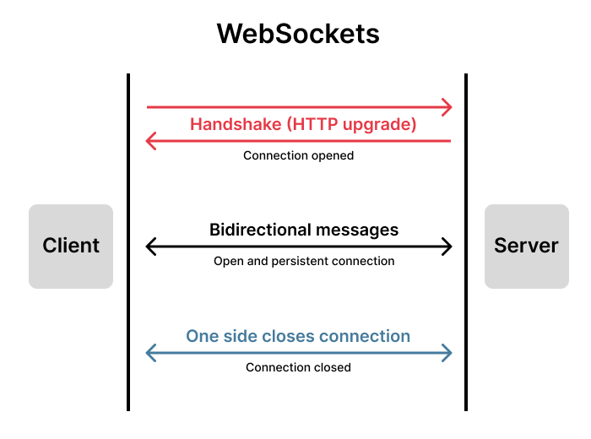
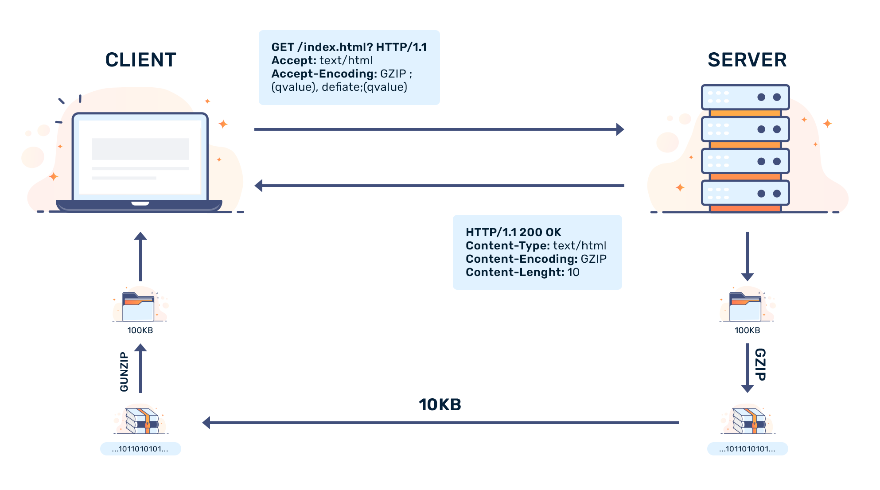
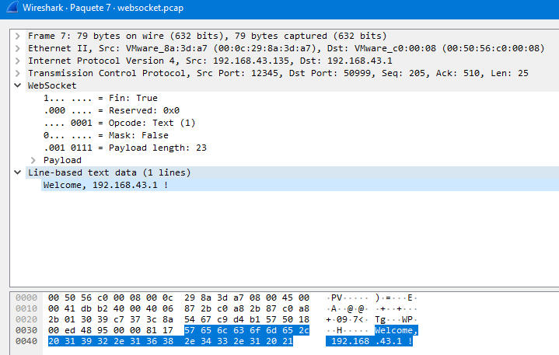
</ Más visualmente
Ejem, WebTransport, ejem

Slide 14
</ Más visualmente

Slide 15
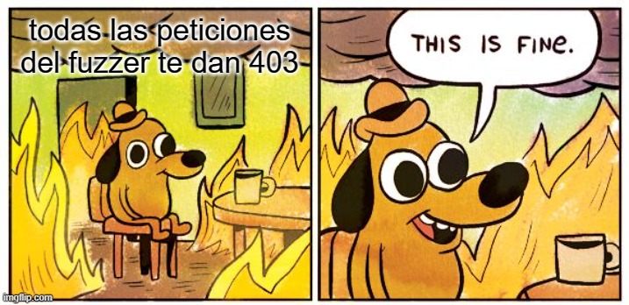
</ Fuzzing
-Aunque no haya bypasses generales, aun así, tenemos que poder hacer fuzzing
¿Cómo hacemos para que no nos bloqueen?
1) Menos hilos
2) User-Agent aleatorio
3) Delays fijos o aleatorios dentro de un rango aceptable
4) Rotación de IPs https://github.com/search?q=ip%20rotation&type=repositories con tools o custom (ej: proxy list)
5) Limpiar payloads (hay wordlists que vienen con cosas que hacen pitar todo)
-Si no sacamos ningún resultado o todos son errores, es recomendable proxificar e intentar averiguar qué está haciendo saltar el WAF.

Slide 16
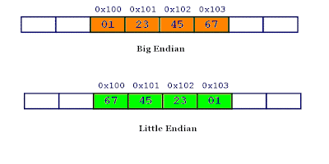
</ Unicode, ASCII, UTFs y demás
-Unicode: code points (U+0000algo)
-Unicode Transformation Format, UTF-8 -> Unicode representado en 8 bits. Hay de 8, 16 y 32, tanto big endian como little endian
-Windows: UTF-16LE. Para los que conozcáis la API de Windows, las funciones que acaban en A (CreateFileA
-ASCII -> 7 bits para representar caracteres. Son 128. ASCII está incluido en Unicode

Slide 17
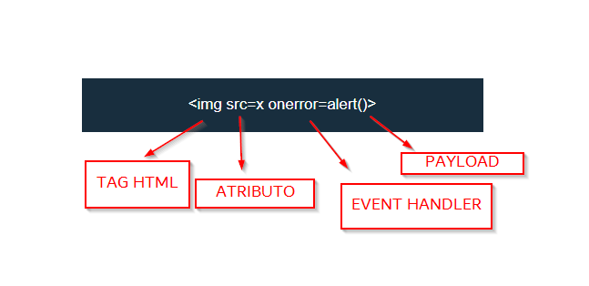
</ Buscando bypasses para XSS
Tenemos un payload, ¿en qué lo podemos cambiar?
Tag
Event handler
Payload
Encoding (URL, Unicode
Ofuscación

Slide 18
</ Buscando bypasses para SQLi
-Tampers

Slide 19
</ Buscando bypasses para XXE

Slide 20
</ Buscando bypasses de un CVE
-Comprueba que es vulnerable a ese CVE ANTES de ponerte a buscar bypasses
-Para esto, como regla general son interesantes aquellos tipos de fallos en los que el payload no tenga por qué ser el que viene en el exploit/PoC (y para saber esto toca leer y entender el fallo)
-File upload detections: es muy común por ejemplo que se hagan reglas débiles contra fallos que acaban de salir y que solo tienen una PoC. Se pueden cambiar extensiones, el filename, el contenido de la webshell/reverse shell, etc

Slide 21
</ Conclusiones
-No te desesperes si te bloquean, intenta aislar el motivo del bloqueo
-Paciencia con los fallos OOB/blind. WAF + OOB = dolor de cabeza
-Apúntate lo que te ha funcionado en el pasado (esto ahorra mucho tiempo, en serio)
-Gracias por aguantar la chapa

